Slide 1
Présentation de GIT

Slide 2
Plan
Introduction & présentation de Git
Les avantages de git
Configuration Global
Initialiser un projet
Comment faire un commit
l’historique des commits dans git
Création d’une branche
Comment modifier un commit ( checkout, revert, reset)
Comment faire un Remote, pull, push
Comment faire un push (pousser)
Notion de Fork, Pull request

Slide 3
Introduction
Git est un logiciel de versionning ou un
gestionnaire de version d’un projet. c’est à dire
un logiciel permettant de travailler par version
sur un même projet, et ainsi de conserver tout
les modifications apportées aux fichiers entre les versions d’un projet

Slide 4
les avantages de git
Git nous offre de nombreux avantages tel que
. La possibilité de travailler en local
. La possibilité de travailler sur plusieurs projets en parallèle sans se marcher sur les pieds
. Git s’adapte rapidement si un fichier a été modifier Par plusieurs développeurs
. La rapidité lorsque le projet est mis a jour
Etc...

Slide 5
Configuration de git
La configuration de git est simple avec la commande git config --global
Les premiers paramétrés a renseigner lors d’une configuration global ou d’un projet : user.name et user.email. Ces informations sont les identifiants de l’utilisateur local. Et ils ont pour but d’identifier les différents users dans un workflow ou un projet en Entreprise.

Slide 6
Initialisation d’un Projet Git
La commande git init permet d’initialiser un projet git.
C’est à dire de dire a git que ce repository est un dépôt git.

Slide 7
Premier Commit
Lorsque nous avons fini de travailler sur un projet nous avons besoin de dire à git que maintenant nous voulons ajouter nos modifications afin que cela soit prise en compte, et pour cela il nous faut passer par des étapes tel que :

Slide 8
Premier Commit
git status : cette commande nous permet de savoir l’état actuel de notre projet
git add --all ou git add [path] nous permet d’ajouter (staging) les fichiers modifies ou rajoutés
git commit - -m « message du commit »

Slide 9
Premier Commit
Cette commande nous permet de faire un commit
l’option --m nous permet de spécifier le message du commite
Chaque commit à un identifiant unique, et avec la commande git log , on peut voir l’historique de l’ensemble des commites qui concerne ce projet

Slide 10
Historique des commits
La commande git log – [options]
nous permet d’avoir une aperçu global sur les commits qui ont été fais. Avec les options comme - -oneline [id commit] [-p path] ont peut spécifier un commit ou un fichier pour un commit fais
Pour plus de visibilité de ce qui c’est passe, la commande git log –decorate –oneline –graph

Slide 11
Historique des commits
Nous permet de visualiser les commits sous forme d’un graphe
git log peut être palier avec plusieurs options. Consulter la documentation officiel
https://git-scm.com/search/results?search=git%20log

Slide 12
Création d’une Branche
Par défaut lorsqu’un projet git est initialisé, nous travaillons sur la branche master, la branche par défaut ou la branche « mère »
Cependant cette branche ne doit jamais faire l'objet de modifications directes (c'est à dire qu'on n'exécute jamais git commit en étant sur master)

Slide 13
Création d’une Branche
La commande git branch liste tout les branches qui existent dans le projet et indique dans quel branche on se situe
la commande git branche [nom-branche] permet de créer un branche.
La commande git checkout [nom-branche] permet de switcher sur une branche
la commande git checkout – b [nom-branche] crée une branche et switche dans se branche

Slide 14
modifier/supprimer un commit
Avec la commande git checkout [id-commit], git nous donne la possibilité de revenir en arrière sur un état du projet. Cependant cela ne veut pas dire que les modifications ou les commites sont perdu mais juste une possibilité de revenir dans le temps et voir les choses tel qu’elles étaient. Mais on ne pourra pas faire des modifications sur les fichiers car les commites faites seront perdu.

Slide 15
modifier/supprimer un commit
En revanche la commande
git checkout [idcommit] [nom_fichier] nous permet de supprimer des modifications et de revenir a un état définie. Cette commande stage le fichier en question et attend un commit pour

Slide 16
modifier/supprimer un commit
La commande git revert [idcommit] cette commande permet de revenir en arrière sur un commit. Cette commande est différent de la commande précédente. Cependant l’historique des commits n’est pas affecte mais seulement les fichiers

Slide 17
modifier/supprimer un commit
La commande git reset peut prendre beaucoup d’options. Cependant cette commandes modifie notre historique et l’état du projet selon les paramètres
avec git reset HEAD <file> cette commande permet de « unstage » un fichier c’est à dire d’annuler les modification d’un fichier qui n’est pas encore commité

Slide 18
modifier/supprimer un commit
La commande git reset - -hard nous permet de supprimer en même temps les modifications et le dernier commit qui a été fais.
On a la possibilité de préciser un commit

Slide 19
modifier/supprimer un commit
La commande git reset [idcommit] revient au commit qui précède se commit mais laisse en « stagin » touts les modifications qui ont été fais

Slide 20
Git Rebase
La commande git rebase permet de modifier l’historique. Concrètement, git va se placer à l’endroit de l’arbre de développement où l’on souhaite modifier quelque chose et
nous permettra de faire des modifications. Ensuite git va réappliquer automatiquement
les commits suivant un à un. Si il y a des conflits, git s’arrêtera et nous proposera de les
résoudre.

Slide 21
Git Rebase
Git rebase peut être utilise en mode interactif
git rebase -i
le mode interactif nous propose des choix.
Lorsque un commit doit être modifies alors, il s’arrête. Dans se cas il faut suivre les étapes suivent (git rebase - -continue, git add, git commit)

Slide 22
Comment faire un Remote
Pour dire à git qu’un dossier est un dépôt distant, la commande remote permet d’effectuer cette tâche
Pour suivre le dépôt distant de quelqu’un d’autre utilisez la commande :
git remote add origin [adresse]
ensuite mettre à jour les branches distantes, avec la commande git pull origin/master
git remote -v nous permet de visualiser les branches distantes

Slide 23
Comment faire un Remote
git remote rename [nom_branche] [nouveau]
cette commande permet de renommer le
dépôt.
Avec git branch -r git nous donne la possibilité de voir les branches distantes

Slide 24
Pull, Push
Lorsqu’on travaille en distant sur un projet on besoin de deux choses tel que :
Récupéré les commits des autres développeurs
Envoyer ses commits au niveau du serveur distant
Pour se faire les commandes pull et push s’occupent respectivement de ces tâches

Slide 25
Pull, Push
git pull « dépôt_distant »/master récupère les commits sur le serveur. Cependant Si les commits récupérés rentrent en conflits avec les votre, git vous demandera de résoudre ces conflits en éditant les fichiers concernés. Lancez ensuite les
commandes git add et git commit.
Avant de faire un git push

Slide 26
git fetch [nom-depot] Récupère tout l'historique du dépôt nommé
git merge [nom-depot]/[branch] Fusionne la branche du dépôt dans la branche locale courante
la commande git pull peut être considéré comme le raccourci de git fetch et git merge

Slide 27
Pull, Push
git push [alias] [branche]
Envoie tous les commits de la branche locale vers le serveur distant

Slide 28
Git stash
git stash ou remisage va nous permettre de stocker les modifications afin de les réaffecter plus tard
git stash list va lister tout les stash en mémoire
git stash drop Supprime la remise la plus récente
git stash pop Applique une remise et la supprime immédiate

Slide 29
Fork & Pull request
Un fork est une copie d’un dépôt. Forker un dépôt vous permet d’expérimenter librement des modifications sans toucher au projet original.
Cependant lorsqu’on fais un fork d’un dépôt On a :
Un dépôt de référence, conventionnellement appelé upstream
C’est le dépôt du projet auquel nous voulons contribuer.
Nous n’avons que les droits en lecture dessus.
Un dépôt de fork, conventionnellement référencé origin
C’est une copie du dépôt de référence Nous avons tous les droits dessus.
Un dépôt local C’est notre dépôt de travail.

Slide 30
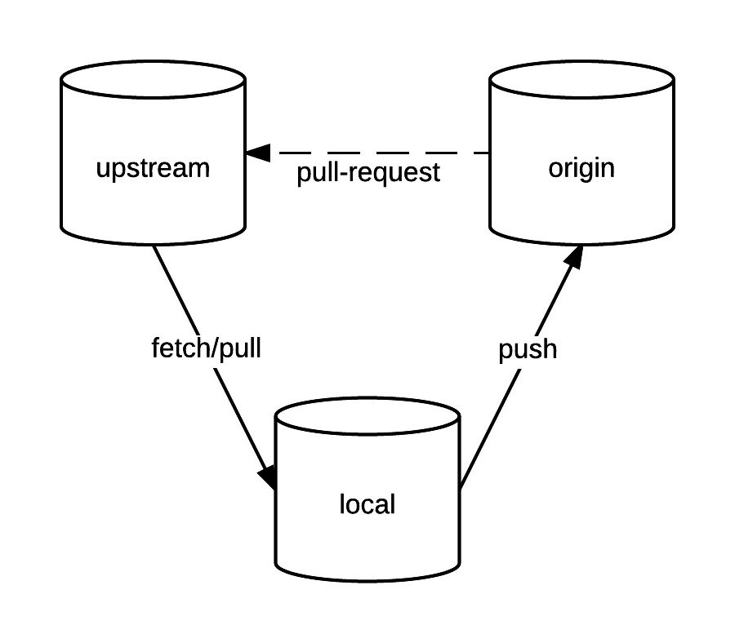
Pull request

Slide 31
Bonnes Pratiques
Ne pas développer dans sa branche master afin de pouvoir garder sa branche
master synchronisée avec le dépôt central, cela permet d’éviter les conflits lors de
git pull.
– Faire plusieurs petits commits plutôt qu’un seul gros, c’est plus facile à
débuguer car on sait immédiatement à quoi correspond telle ou telle modification
dans le code.
– Ne pas hésiter à faire un commit local pour faire une sauvegarde d’une version en
cours. Les commits locaux n’apparaissent pas sur le serveur. Les commits qui seront
poussé sur le serveur doivent être uniquement les commits testé et validé.
– Git permet de pouvoir facilement revenir en arrière. C’est un atout qu’il faut utiliser
pour valider vos commit.

Slide 32
Bonnes Pratiques
Ne pas hésiter à utiliser les commandes : git status, git diff , , git log,
git branch à tout moment pour savoir sur quelle branche on se trouve, quel fichier
à été modifié...
– Garder une fenêtre ungit(logiciel pou une interface graphique sur les branches) ouverte lorsque l’on fait un rebase. Si l’on fait une erreur,
– Ne garder dans un commit que les modifications nécessaires (pas de modification d’espace, de saut de ligne, de tabulation). Cela permet de visualiser plus facilement ce qui a été modifié dans le commit. Si des modifications ”esthétiques” sont

